Slide 1



TRƯỜNG TIỂU HỌC HÒA NGHĨA
CHÀO MỪNG
QUÝ THẦY, CÔ GIÁO VỀ DỰ GIỜ THĂM LỚP
Môn: Tiếng Việt - Lớp 2A
Giáo viên: Nguyễn Thị Mai Lan

Slide 2

CHIẾC RỄ ĐA TRÒN
BÀI 24
BÀI 24
TIẾT 5 – 6
LUYỆN VIẾT ĐOẠN

Slide 3
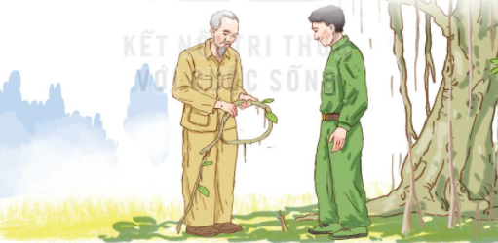
1. Kể lại một việc Bác Hồ đã làm trong câu chuyện Chiếc rễ đa tròn.
Em muốn kể về việc làm nào của Bác Hồ?
Bác đã làm việc đó như thế nào?
Em có suy nghĩ gì về việc làm của Bác?
2. Viết 4 – 5 câu về việc em vừa kể ở trên.

Slide 4
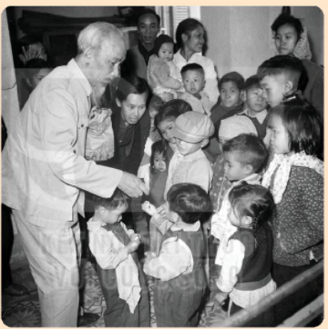
ĐỌC MỞ RỘNG
1. Tìm đọc một câu chuyện kể về Bác Hồ.
2. Kể lại câu chuyện đã đọc. Nói cảm xúc của em sau khi đọc câu chuyện

